Slide 1

移动应用的动态行为捕获
毕业设计答辩
答辩人：蹇奇芮
指导老师：傅建明

Slide 2
01
研究背景
PPT模板下载：www.1ppt.com/moban/ 行业PPT模板：www.1ppt.com/hangye/
节日PPT模板：www.1ppt.com/jieri/ PPT素材下载：www.1ppt.com/sucai/
PPT背景图片：www.1ppt.com/beijing/ PPT图表下载：www.1ppt.com/tubiao/
优秀PPT下载：www.1ppt.com/xiazai/ PPT教程： www.1ppt.com/powerpoint/
Word教程： www.1ppt.com/word/ Excel教程：www.1ppt.com/excel/
资料下载：www.1ppt.com/ziliao/ PPT课件下载：www.1ppt.com/kejian/
范文下载：www.1ppt.com/fanwen/ 试卷下载：www.1ppt.com/shiti/
教案下载：www.1ppt.com/jiaoan/ PPT论坛：www.1ppt.cn
02
相关技术
提纲
03
系统实现方案
SYNOPSIS
04
系统测试
05
今后的工作

Slide 3
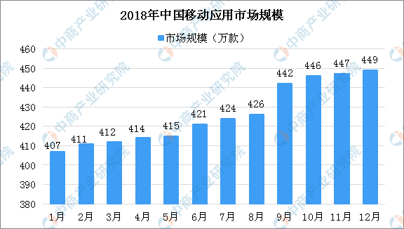
1、研究背景--移动应用的发展现状
根据中商产业研究院的统计2018年国内移动应用数量超过400万，并且仍然保持增长趋势，移动应用市场规模巨大。

Slide 4
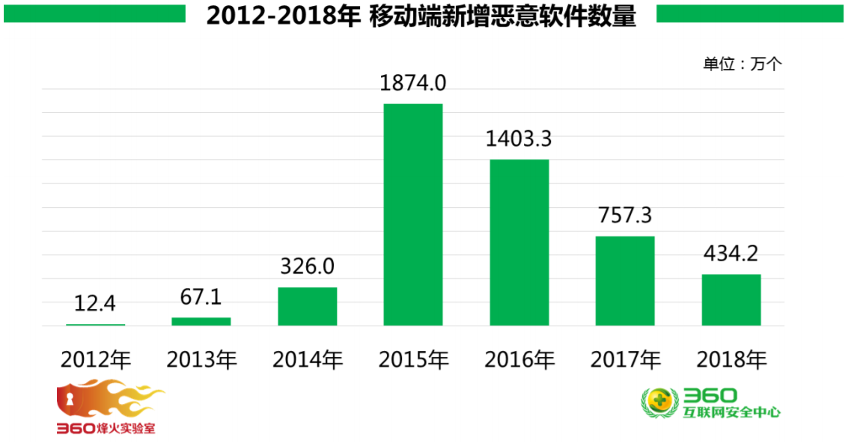
1、研究背景--移动平台安全现状
根据360烽火实验室的报告，从2015年起，移动端恶意应用软件增长速度变慢，但到2018新增恶意软件仍有434.2万个，绝对数量仍然很大。

Slide 5
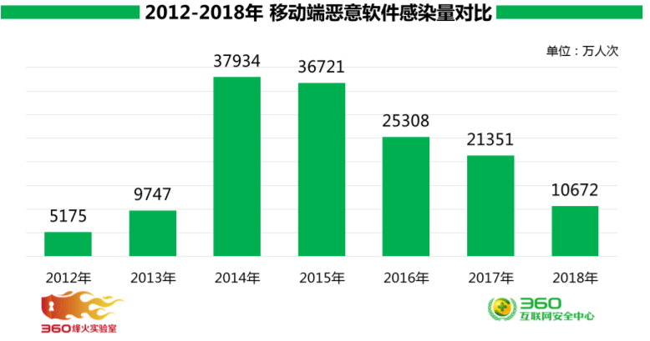
1、研究背景--移动平台安全现状
从2015年起移动端恶意软件感染量也逐年下降，但到2018感染量仍超过1亿次，感染数量仍然庞大，移动端面临的恶意软件威胁仍然很严峻。

Slide 6
1、研究背景--Android平台动态分析研究现状
时间 | 工具名称 | 功能 | 运行平台
2010 | Taintdroid | 1. 监控Java层隐私数据泄露 | 真机/模拟器
2012 | Droidbox | 监控Java层系统API调用， 监控Java层隐私数据泄露 | 模拟器
2012 | APIMonitor | 1. 监控Java层系统API调用 | 模拟器
2012 | DroidScope | 1. 监控本地指令执行 2. 监控本地函数和系统调用 3. 监控Java层字节码执行 4. 监控Java方法调用 5. 监控数据泄露 | 模拟器
2015 | CopperDroid | 1. 监控系统调用从而解析应用Java层和本地层行为 | 模拟器
2016 | Inspeckage | 监控Java层API调用 Hook应用特定方法 | 真机
2017 | Malton | 1. 监控Java方法调用 2. 监控重要本地函数调用 3. 监控系统调用 | 真机

Slide 7
01
研究背景
PPT模板下载：www.1ppt.com/moban/ 行业PPT模板：www.1ppt.com/hangye/
节日PPT模板：www.1ppt.com/jieri/ PPT素材下载：www.1ppt.com/sucai/
PPT背景图片：www.1ppt.com/beijing/ PPT图表下载：www.1ppt.com/tubiao/
优秀PPT下载：www.1ppt.com/xiazai/ PPT教程： www.1ppt.com/powerpoint/
Word教程： www.1ppt.com/word/ Excel教程：www.1ppt.com/excel/
资料下载：www.1ppt.com/ziliao/ PPT课件下载：www.1ppt.com/kejian/
范文下载：www.1ppt.com/fanwen/ 试卷下载：www.1ppt.com/shiti/
教案下载：www.1ppt.com/jiaoan/ PPT论坛：www.1ppt.cn
02
相关技术
提纲
03
系统实现方案
SYNOPSIS
04
系统测试
05
今后的工作

Slide 8
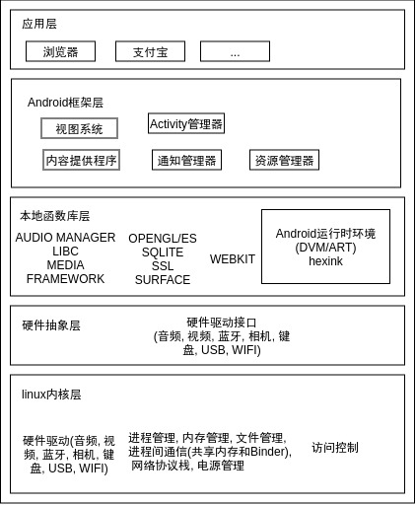
2、相关技术--Android系统架构
应用层
Android框架层
本地函数库层
硬件抽象层
Linux内核层

Slide 9
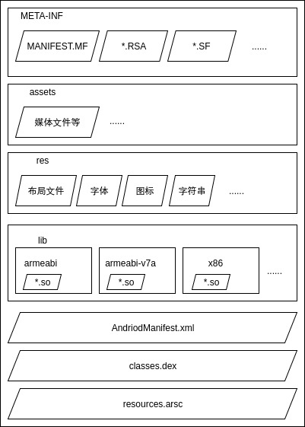
2、相关技术--Android应用结构（安装包）
签名/校验文件
文件夹
非预定义类型资源
文件夹
预定义类型资源
文件夹
本地代码库
文件夹
应用描述文件
Java字节码
资源文件索引文件

Slide 10
3、相关技术--Android应用结构（应用逻辑组件）
Android应用
应用进程1
活动
（Activity）
服务
（Serivice）
应用进程2
广播接收器
（broadcase receiver）
内容提供器
（Content Provider）
应用进程3
应用所有逻辑组件运行在一个进程中
应用的不同逻辑组件运行在不同进程中
应用进程

Slide 11
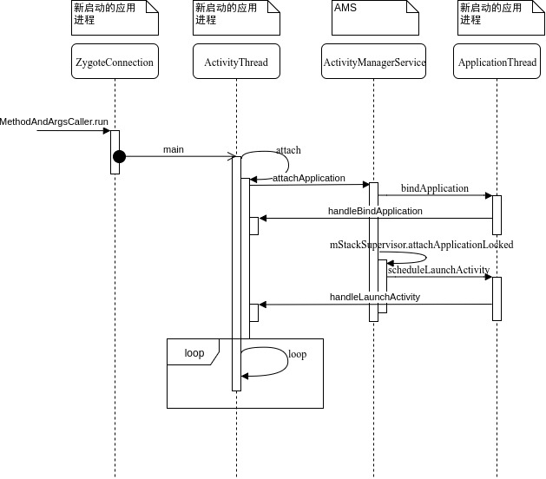
4、相关技术--Android应用的启动过程

Slide 12
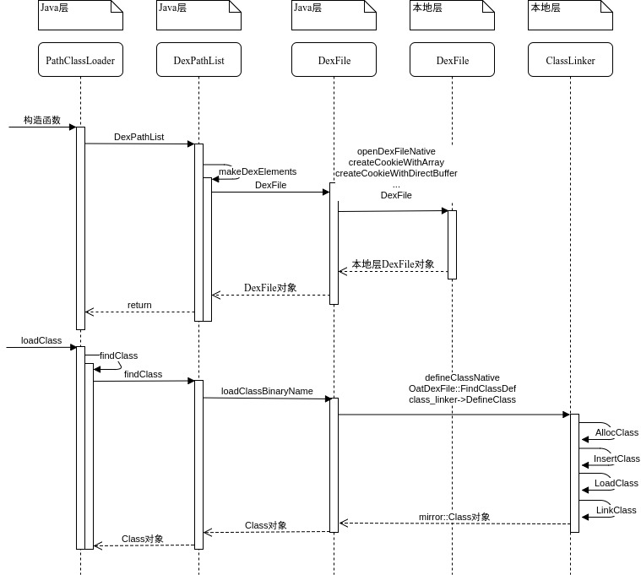
4、相关技术--Android应用Java类加载过程

Slide 13
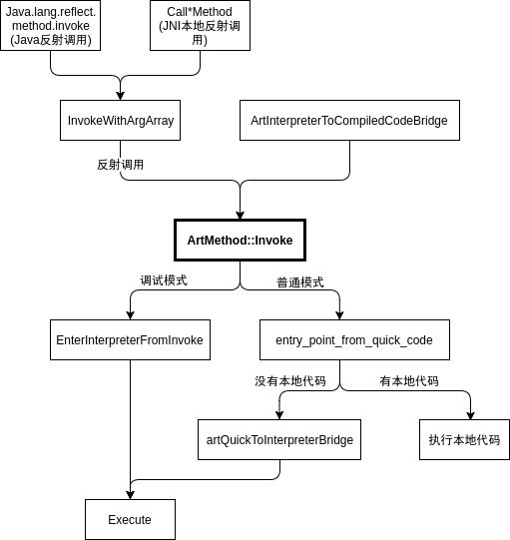
4、相关技术--Android应用Java方法执行过程

Slide 14
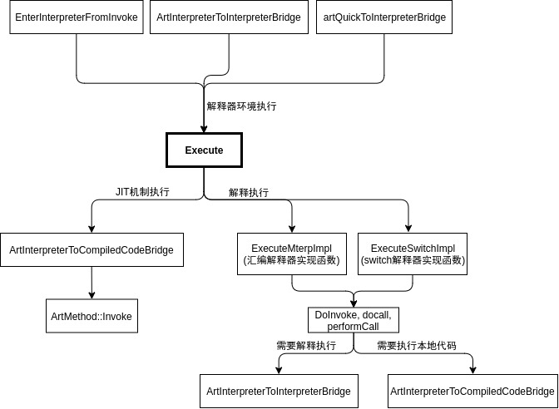
4、相关技术--Android应用Java方法执行过程

Slide 15
4、相关技术--Android平台动态分析常用技术
实现技术 | 监控层级 | 是否依赖模拟器 | 工具代表
Virtual Machine Introspection | 本地指令 | 是 | CopperDroid DroidScope
ptrace系统调用 | 本地指令 | 否 | DroidTrace，strace ltrace
Application Instrumentation | Java方法调用 | 否 | APIMonitor
DVM/ART Instrumentation | Java字节码 | 否 | TaintDroid DroidScope Droidbox
Linux kernel Instrumentation | 系统调用 | 否
Hooking技术 | 本地函数/Java方法 | 否 | Inspeckage，Xposed, Frida

Slide 16
4、相关技术--Android应用保护技术
名称 | 描述 | 被用于对抗何种分析技术
完整性校验
名称混淆
方法执行混淆
dex 文件动态加载
方法本地实现
模拟器检测
反调试

Slide 17
01
研究背景
PPT模板下载：www.1ppt.com/moban/ 行业PPT模板：www.1ppt.com/hangye/
节日PPT模板：www.1ppt.com/jieri/ PPT素材下载：www.1ppt.com/sucai/
PPT背景图片：www.1ppt.com/beijing/ PPT图表下载：www.1ppt.com/tubiao/
优秀PPT下载：www.1ppt.com/xiazai/ PPT教程： www.1ppt.com/powerpoint/
Word教程： www.1ppt.com/word/ Excel教程：www.1ppt.com/excel/
资料下载：www.1ppt.com/ziliao/ PPT课件下载：www.1ppt.com/kejian/
范文下载：www.1ppt.com/fanwen/ 试卷下载：www.1ppt.com/shiti/
教案下载：www.1ppt.com/jiaoan/ PPT论坛：www.1ppt.cn
02
相关技术
提纲
03
系统实现方案
SYNOPSIS
04
系统测试
05
今后的工作

Slide 18
3、系统实现方案--概述
核心实现技术
核心功能
系统运行环境
监控应用启动
ART Instrumentation
Android8.1
监控Java方法调用
LG Nexus5X
抓取加载的
Dex文件
Frida
EvMonitor
监控本地函数调用

Slide 19
3、系统实现方案--系统组成
EvMonitor-agent
单独的程序，用于读取配置文件和用户输入指令，控制监控系统
EvMonitor-nativeLogger
运行于应用进程中，用于捕获本地函数调用
EvMonitor-core
运行于应用进程中，包含初始化系统，记录日志，记录Java层方法调用，抓取应用Dex文件等功能
EvMonitor-startLogger
运行于应用进程中，记录应用程序进程的启动，并在检测到目标应用启动时激活监控系统
EvMonitor-utils
运行于桌面电脑端的一些辅助性脚本文件，用于配置监控系统环境，过滤生成的监控日志等

Slide 20
3、系统实现方案--系统控制和配置
EvMonitor-agent
监听
Domain Socket
(/data/local/tmp/EvMonitor/sock)
连接
读取
用户输入命令
配置文件
应
用
进
程
2
更多的应用进程
被监控的应用程序
EvMonitor-core
应用进程
1
1. 启动/暂停监控
2. 清空日志缓冲区
……
1. 日志文件路径
2. 其他文件路径
3. 捕获方法类型
……
EvMonitor-nativeLogger
EvMonitor-startLogger

Slide 21
3、系统实现方案--监控应用启动
ActivityThread
（应用程序主线程）
读取当前进程名和应用包名并记录
handleBindApplication()
读取em.target_app系统属性
EvMonitor-startLogger
是否为目标应用
否
后续操作
是
调用EvMonitor-core提供的接口激活监控系统
退出

Slide 22
3、系统实现方案--监控Java方法执行
应用进程
检查监控系统是否激活
否
是
ArtMethod::Invoke()或
Execute()
获取当前
调用的方法
EvMonitor-core
记录方法开始执行
根据配置文件修改输出记录
记录方法执行结束
添加方法入/出口标记并写入日志
结束

Slide 23
3、系统实现方案—抓取Dex文件
应用进程
监控系统激活&&
脱壳功能启动
否
DexFile::DexFile()
EvMonitor-core
是
读取内存中的Dex文件
读取要解析的Dex文件在内存中的基地址和长度
将该文件写入配置文件指定的位置
结束

Slide 24
3、系统实现方案--监控本地函数执行
本地函数的监控使用Frida工具来完成，使用该工具可以通过编写Javascript脚本来hook指定的本地函数或者Java方法，本系统使用Frida来hook如下本地函数，对其调用进行了记录。
EvMonitor-nativeLogger

Slide 25
3、系统实现方案--日志系统
Android系统本身的日志系统添加的额外信息较多，包括了时间，进程名，日志级别等等，并且其会实时输出日志，因此在输入日志数量很多时存在严重的性能问题，本系统为支持监控所有Java方法调用时的大量的日志数据，设计了如下日志系统
EvMonitor-core

Slide 26
01
研究背景
PPT模板下载：www.1ppt.com/moban/ 行业PPT模板：www.1ppt.com/hangye/
节日PPT模板：www.1ppt.com/jieri/ PPT素材下载：www.1ppt.com/sucai/
PPT背景图片：www.1ppt.com/beijing/ PPT图表下载：www.1ppt.com/tubiao/
优秀PPT下载：www.1ppt.com/xiazai/ PPT教程： www.1ppt.com/powerpoint/
Word教程： www.1ppt.com/word/ Excel教程：www.1ppt.com/excel/
资料下载：www.1ppt.com/ziliao/ PPT课件下载：www.1ppt.com/kejian/
范文下载：www.1ppt.com/fanwen/ 试卷下载：www.1ppt.com/shiti/
教案下载：www.1ppt.com/jiaoan/ PPT论坛：www.1ppt.cn
02
相关技术
提纲
03
系统实现方案
SYNOPSIS
04
系统测试
05
今后的工作

Slide 27
4、系统测试--总体方案

Slide 28
4、系统测试--监控应用启动

Slide 29
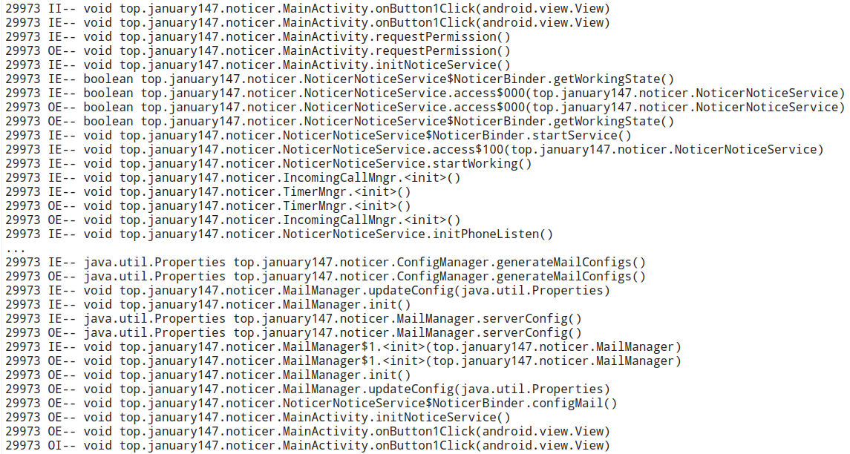
4、系统测试--监控Java方法调用

Slide 30
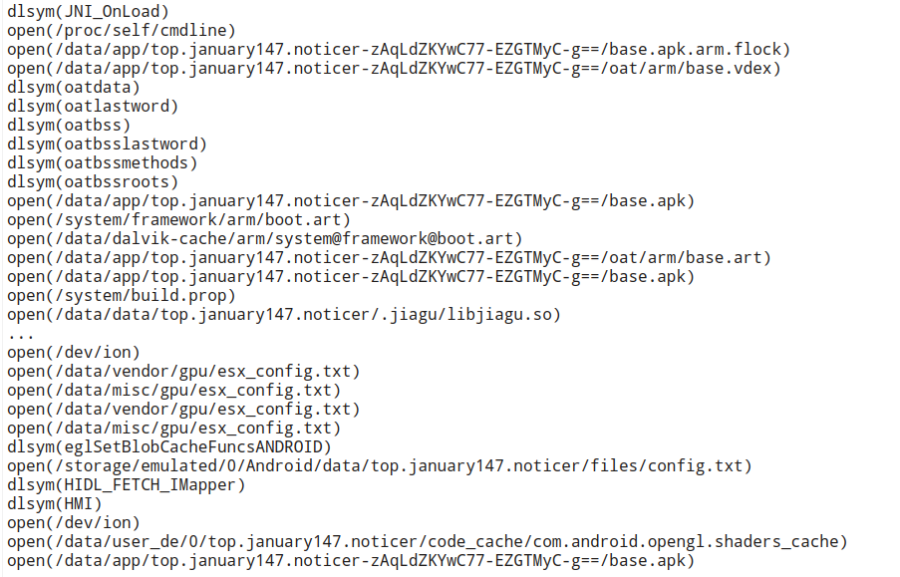
4、系统测试--监控本地函数调用

Slide 31
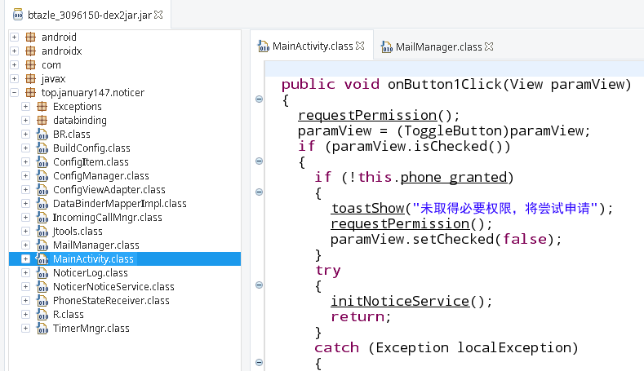
4、系统测试--抓取Dex文件

Slide 32
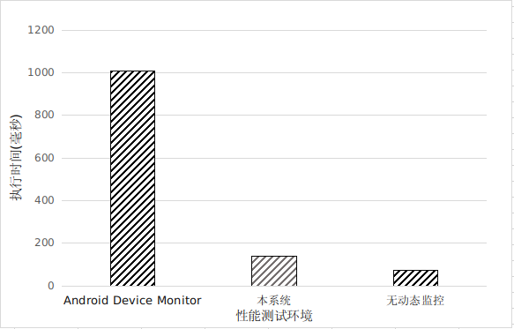
4、性能测试

Slide 33
01
研究背景
PPT模板下载：www.1ppt.com/moban/ 行业PPT模板：www.1ppt.com/hangye/
节日PPT模板：www.1ppt.com/jieri/ PPT素材下载：www.1ppt.com/sucai/
PPT背景图片：www.1ppt.com/beijing/ PPT图表下载：www.1ppt.com/tubiao/
优秀PPT下载：www.1ppt.com/xiazai/ PPT教程： www.1ppt.com/powerpoint/
Word教程： www.1ppt.com/word/ Excel教程：www.1ppt.com/excel/
资料下载：www.1ppt.com/ziliao/ PPT课件下载：www.1ppt.com/kejian/
范文下载：www.1ppt.com/fanwen/ 试卷下载：www.1ppt.com/shiti/
教案下载：www.1ppt.com/jiaoan/ PPT论坛：www.1ppt.cn
02
相关技术
提纲
03
系统实现方案
SYNOPSIS
04
系统测试
05
今后的工作

Slide 34
5、今后的工作--系统不足
Notes:
本次毕业设计研究了Android应用动态分析的相关技术，并设计实现了一个简单的Android应用动态监控系统，该系统目前仅仅验证了设计思路的可行性，系统本身还不完善，主要有以下方法问题：

